Slide 1
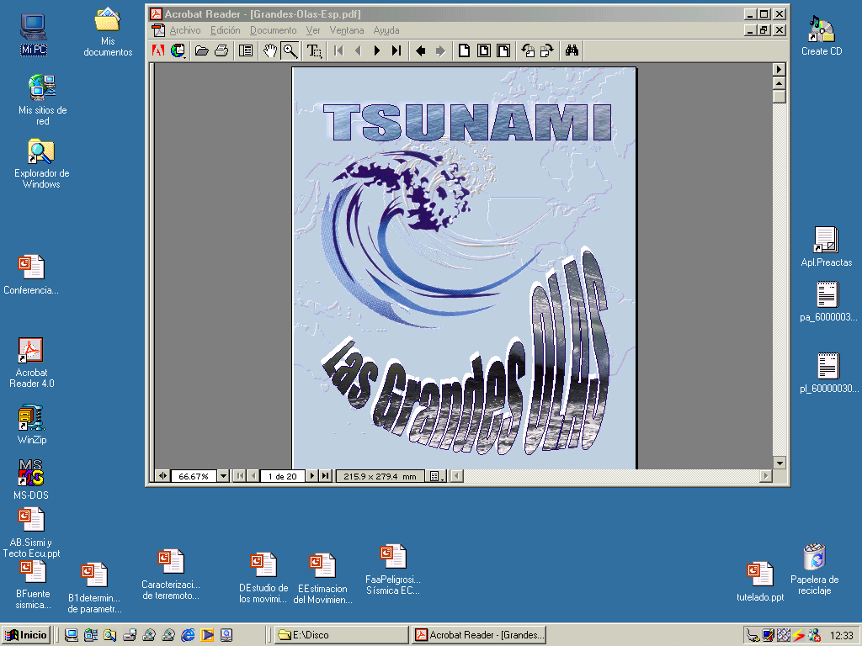

Slide 2
Origen del Tsunami
Terremoto submarino o cercano a la costa.
Volcán submarino.
Derrumbe submarino.
Impacto de meteorito en el mar.

Slide 3
Terremoto como rotura de una falla y emisión de ondas

Slide 4
Fases de un tsunami
Inundación
Propagación
Generación

Slide 5
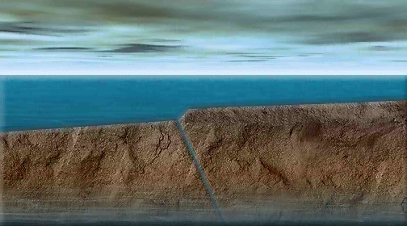
Generación del tsunami por terremoto

Slide 6
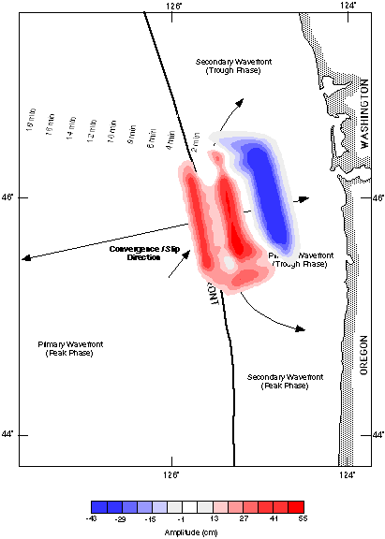

Slide 7
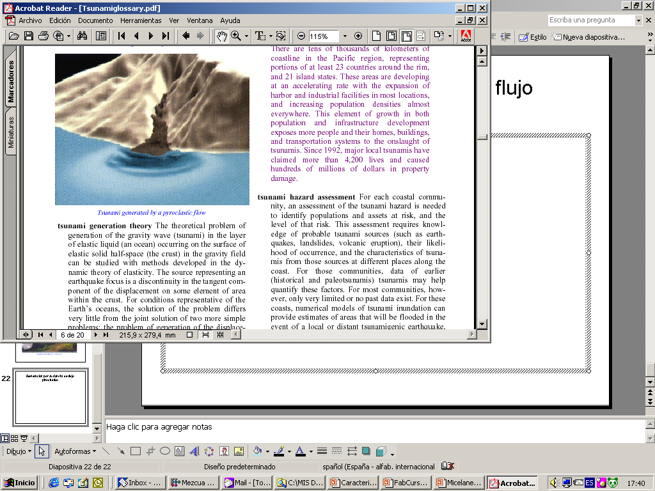
Generación del tsunami por erupción volcánica.

Slide 8
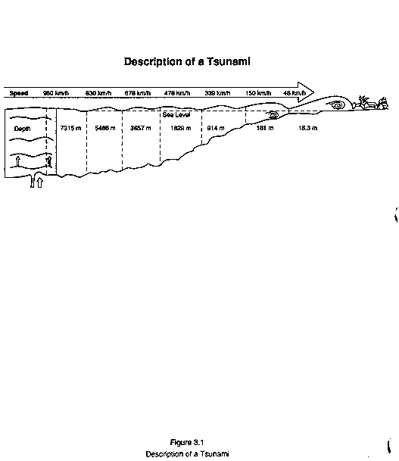
Propagación del tsunami

Slide 9
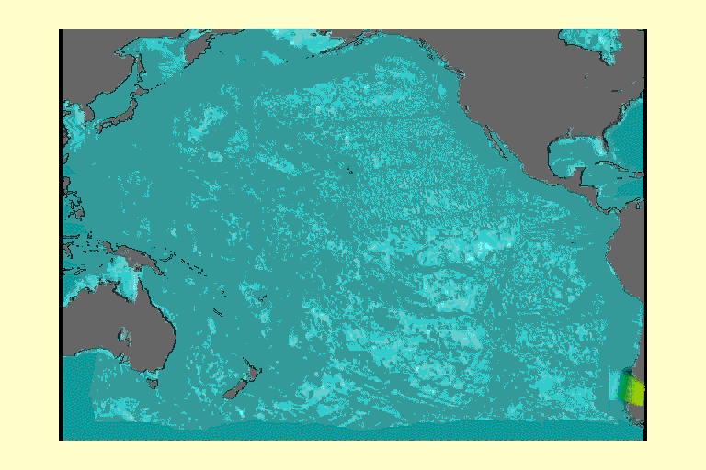
Propagación de tsunami en el O. Pacifico

Slide 10
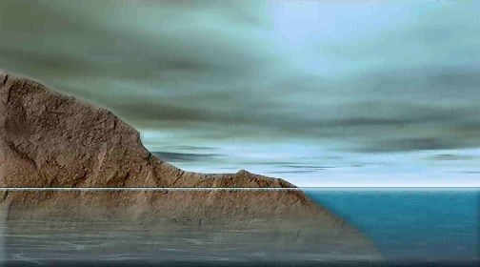

Slide 12
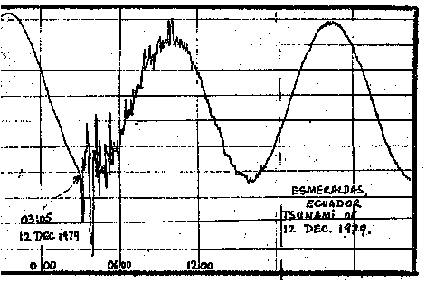

Slide 13
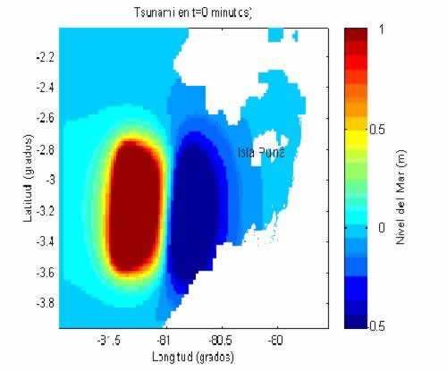
Propagación de tsunami en el G. de Guayaquil (Estudio de INOCAR)

Slide 14
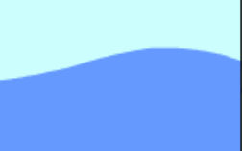
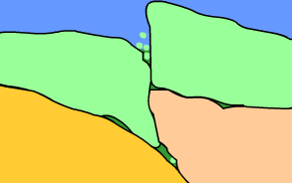

Slide 15
Riesgo de Tsunami
=
Peligrosidad x Vulnerabilidad
=

Slide 16
Elementos que intervienen en la Peligrosidad.
Fuentes sismogenicas que afectan al emplazamiento
Historia de inundaciones causadas por los tsunamis.
Estadística de terremotos tsunamigénicos.
Modelos numéricos de pronostico de inundaciones.

Slide 17
Elementos que intervienen en la vulnerabilidad.
Población expuesta.
Estructura socioeconómica.
Infraestructuras.
Existencia de contramedidas. (Diques, barreras, etc.)

Slide 18
Mitigación del Riesgo de Tsunamis
Asignación de la Peligrosidad de tsunami.
Diseño de un sistema de alerta de tsunamis.
Planificación de la Protección Civil.

Slide 19
Sistema de Alerta
Detección del terremoto.
Determinación de las características tsunamigénicas.
Confirmación de la propagación del tsunami.

Slide 20
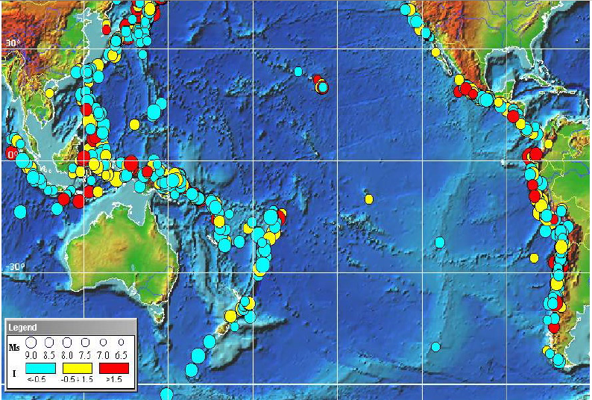

Slide 21
Clasificación de los terremotos productores de tsunami
Terremotos tsunamigenicos o “ rapidos “
Terremotos tsunami o “ lentos “

Slide 22
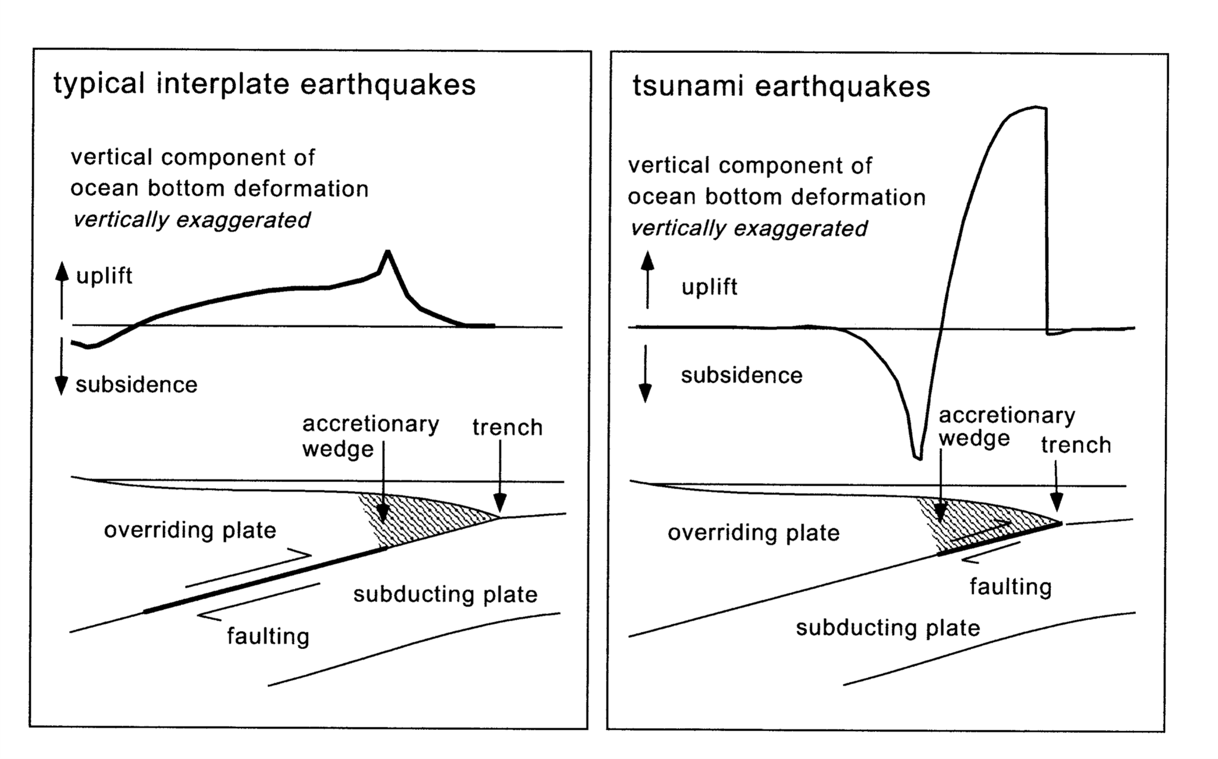
T. Rápidos
T. Lentos

Slide 23
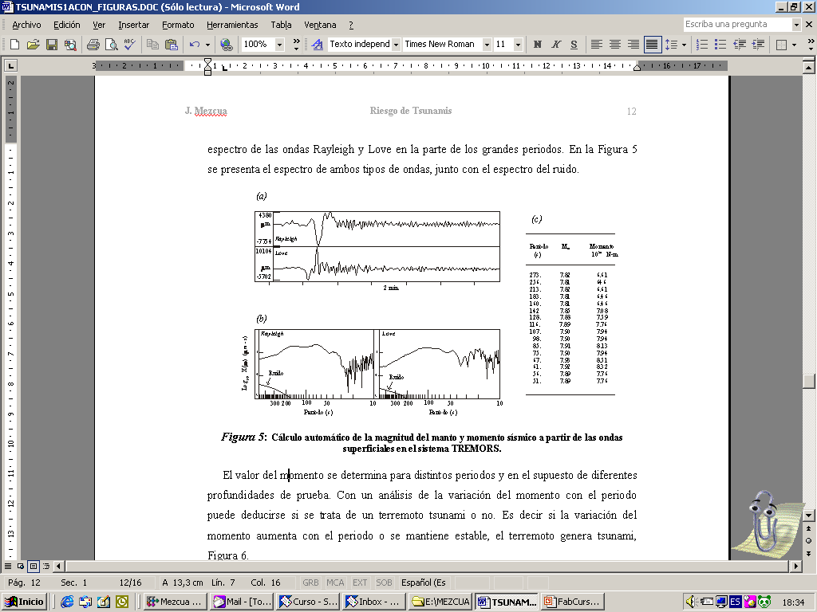
Sistema TREMORS

Slide 24
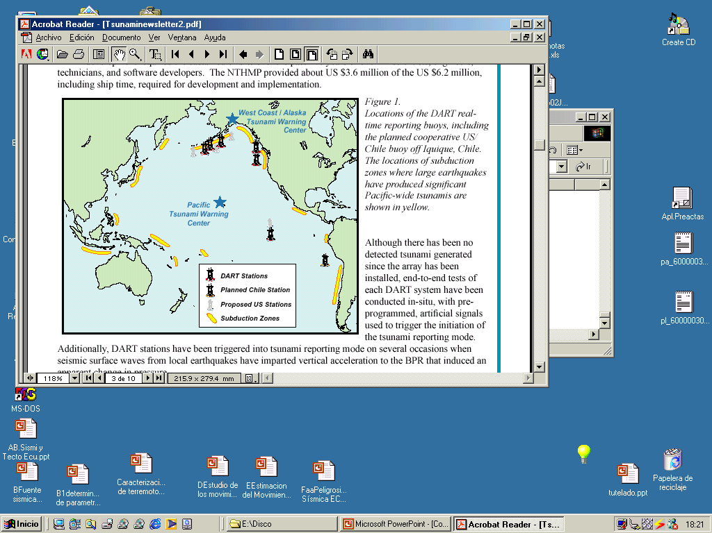
Sistema de seguimiento del tsunami DART

Slide 25
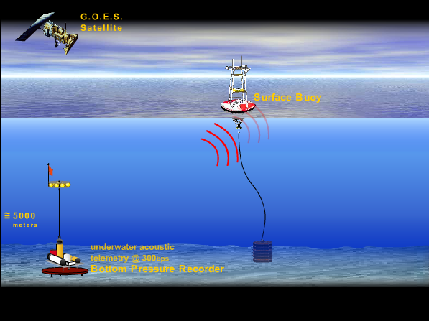

Slide 26
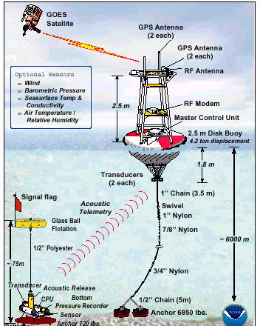

Slide 27
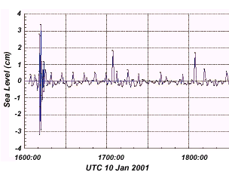
Terremoto 10 Enero Alaska M =6.9
Ho=07.03
Boletín informativo=07.08
Confirmación DART=07.11 en estación en 51ºN 157ºO

Slide 28
Sistema JMA
Determinación de las características de cada terremoto en tiempo real.
Determinación por interpolación del tsunami esperado con indicación de tiempo de llegada y altura.
Transmisión de la alerta vía satélite

Slide 29
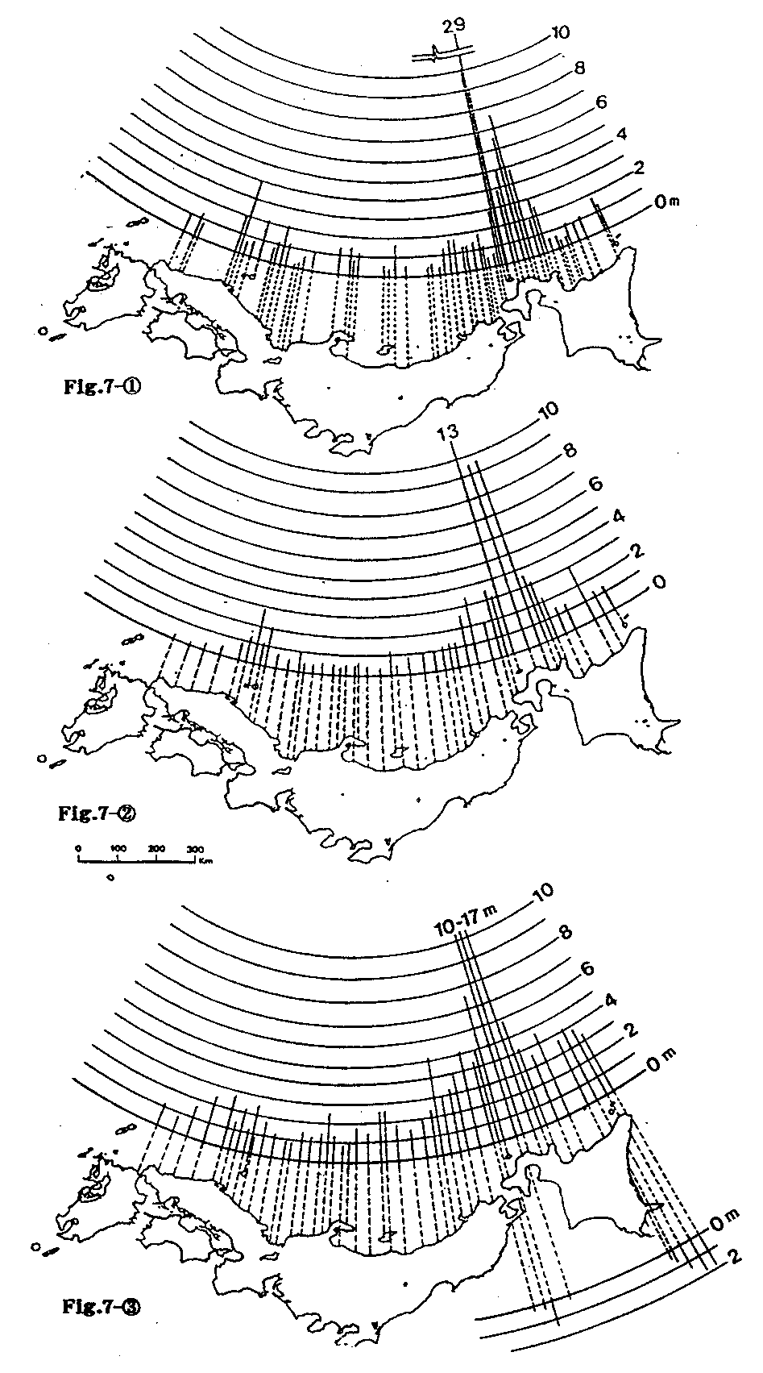
Ejemplo. Tsunami de Hokkaido de 1993. M=7.8

Slide 30
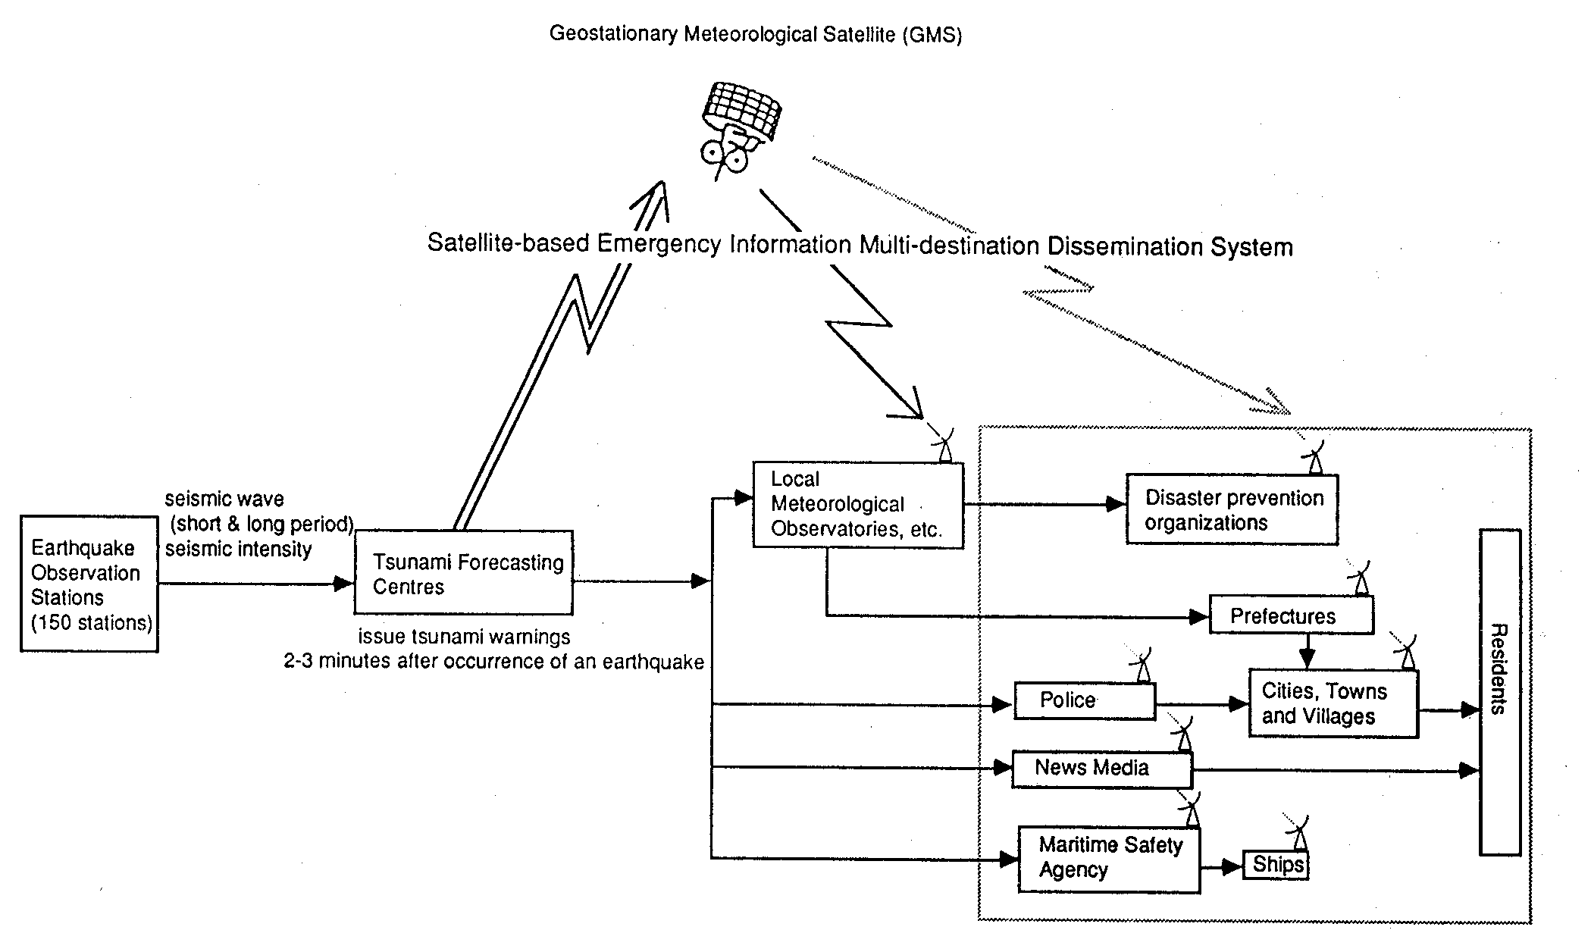

Slide 31
Plan de reducción de daños por Tsunami
Determinación de la Peligrosidad de tsunami en las zonas de estudio
Instalación de redes de detección temprana de tsunamis (Sísmica, nivel del mar).
Implementación de centros regionales de vigilancia.
Generación de planes de emergencia, evacuación y adiestramiento de la población.

